Slide 1
اميرة المُغربي
الصف الرابع
مدرسة الشعلة الخاصة
رمضان كريم

Slide 2
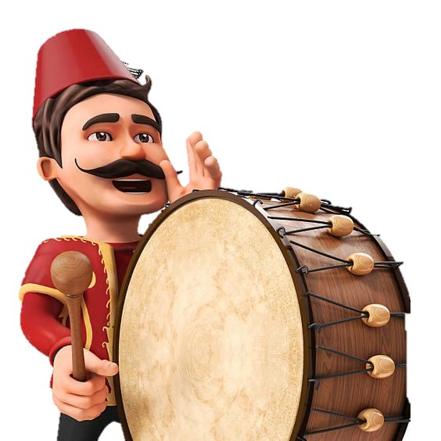
الحضوروالغياب

Slide 3
قوانين الحصة

Slide 4
التاريخ
السنة
الشهر
4
التاريخ
26
اليوم
الثلاثاء
التقويم
1
2
3
2022
4
5
6
أيام الأسبوع
حالة الطقس
7
8
9
الأحد
10
11
12
الإثنين
13
14
15
شعوري
الثلاثاء
16
17
18
الأربعاء
19
20
21
الخميس
22
23
24
شهور السنة
الجمعة
25
26
27
يونيو
مايو
إبريل
مارس
فبراير
يناير
السبت
28
29
30
ديسمبر
نوفمبر
أكتوبر
سبتمبر
أغسطس
يوليو
31

Slide 5
هل أنتم جاهزون
لدرس اليوم يا طلاّبي الأذكياء
من
يذكرنا بعنوان
الدرس

Slide 6
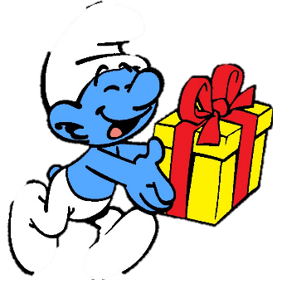
أحسنتم جميعاً..
بارك الله فيكم أحبائي
عنوان درسنا
*أية المنافق ثلاث*

Slide 7
.يظهر الطالب معرفة بسيرة النبي
ﷺمن مولده حتى
هجرته ويظهر
تأسيا بمواطن
الاقتداء من شخصيته
المعيار

Slide 8
وضح
اجابتك
عن حديث
أية المنافق
ثلاث
عن حديث
أية المنافق
ثلاث

Slide 9
ماذا تتوقع أن
تكون
أهداف درسنا

Slide 10
نواتج التعلم:
1
يقارن بين الوفاء بالعهد والوفاء بالوعد
2
يشرح المعنى العام لأهمية الوفاء بالعهد والوعد
3
يحرص على الاقتداء بالرسول ﷺ في تعامله مع الأخرين

Slide 11
من خلال معرفتك السابقة عن حديث أية المنافق أجب
ما هما
نوعي النفاق
من هو
المنافق
من هوراوي
الحديث
ما ضد
الخيانة
قم برفع اليد

Slide 12
فكر
ا ل
ن ف ا ق
من يذكرنا بصفات
المنافق كما جاءت بالحديث؟

Slide 13
فكر
ا ل
ن ف ا ق
ما رأيك بزميل لك,يظهرلبعض الطلاب
المحبة والود لكنه يبطن بداخله
الكره والشرلهم؟ولماذا؟

Slide 14
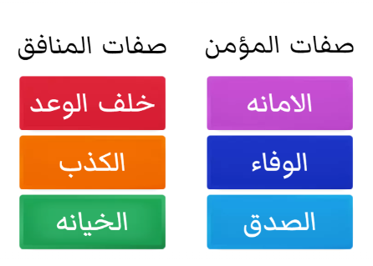
https://wordwall.net/ar/resource/10515948
أختر أصدقائك بعناية

Slide 15
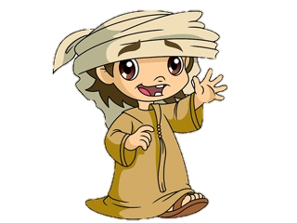
الوفاء بالوعد والوفاء بالعهد

Slide 16
نص الوفاء بالعهد صفحة88

Slide 17
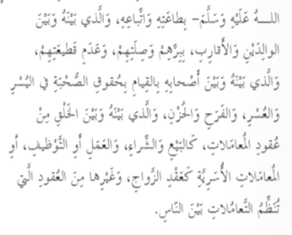

Slide 18
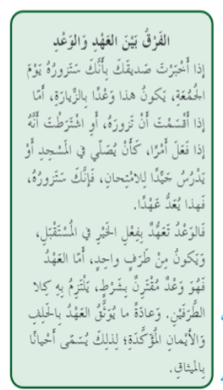
الهدف1: يقارن بين الوفاء بالعهد والوفاء بالوعد صفحة88
ما الفرق بين
العهد والوعد؟

Slide 19
الهدف1: يقارن بين الوفاء بالعهد والوفاء بالوعد صفحة89
الوفاء بالعهد
وعد مقترن بشرط
يلتزم به كلا الطرفين
الوفاء بالوعد
تعهد بفعل الخير بالمستقبل
ويكون من طرف واحد

Slide 20
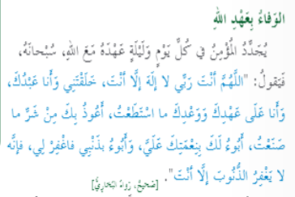
الهدف2: يشرح المعنى العام لأهمية الوفاء بالعهد والوعد صفحة89
كيف نجدد
الوفاء
بعهد الله ؟

Slide 21
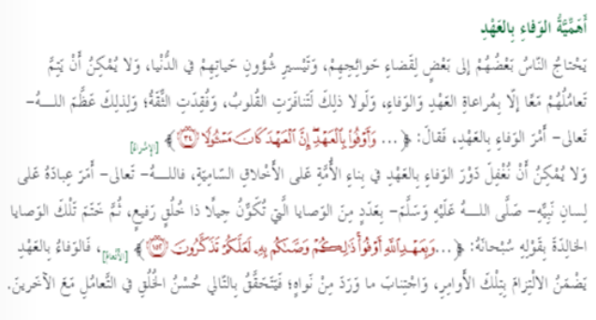
الهدف2: يشرح المعنى العام لأهمية الوفاء بالوعد صفحة89
ماأهمية الوفاء بالعهد ؟

Slide 22
الهدف2: يشرح المعنى العام لأهمية الوفاء بالوعد صفحة89
ما جزاء من
يفي بوعده
؟
https://wordwall.net/ar/resource/28864092

Slide 23
لنختبر مافهمناه من الدرس لنتبادل خبراتنا
3
2
1

Slide 24
الوعد دين غير مدفوع
كنتم خير أمة تأمرون بالمعروف وتنهون عن المنكر
شاهدت رجل أكبرمنك يعطي
وعوداً للناس ولايفي بها
كيف تتصرف؟
وضح اجابتك

Slide 25
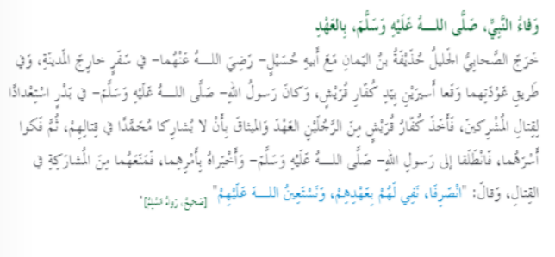
الهدف2: يشرح المعنى العام لأهمية الوفاء بالوعد صفحة89
كيف أوفى النبيﷺبعهده
بهذه الموقف؟

Slide 26
الهدف3: يحرص على الاقتداء بالرسول ﷺفي تعامله مع الاخرين
حبي للرسول يكون
كيف تكون وفياً بعهدك للرسول
ﷺ
وضح أجابتك
بالصلاة عليه
اتباع سنته
التحلي بأخلاقه
البخيل من ذكرت عنده ولم يصل علي

Slide 27
الهدف3: يحرص على الاقتداء بالرسول ﷺفي تعامله مع الاخرين
اربط
بواقعك
نبينا قدوتونا
فقرة حديث النفس
اذكرقصة دالة على الوفاء
بالعهد او الوعد
حدثت معك

Slide 28
الهدف3: يحرص على الاقتداء بالرسول ﷺفي تعامله مع الاخرين
ما رأيك؟
مرن عقلك
يحرص على الوفاء بعهد الله ولكنه يُخلف بعهده مع النبي؟
فكر.. ثم أجب

Slide 29
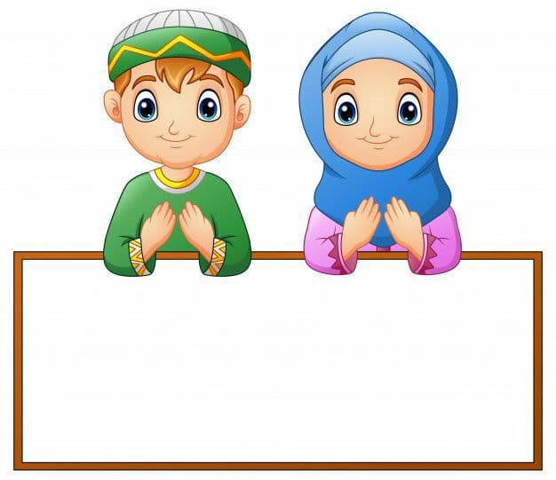
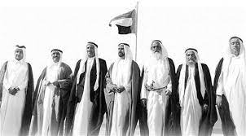
ما الأساس الذي قام عليه اتحاد الامارات السبع

Slide 30
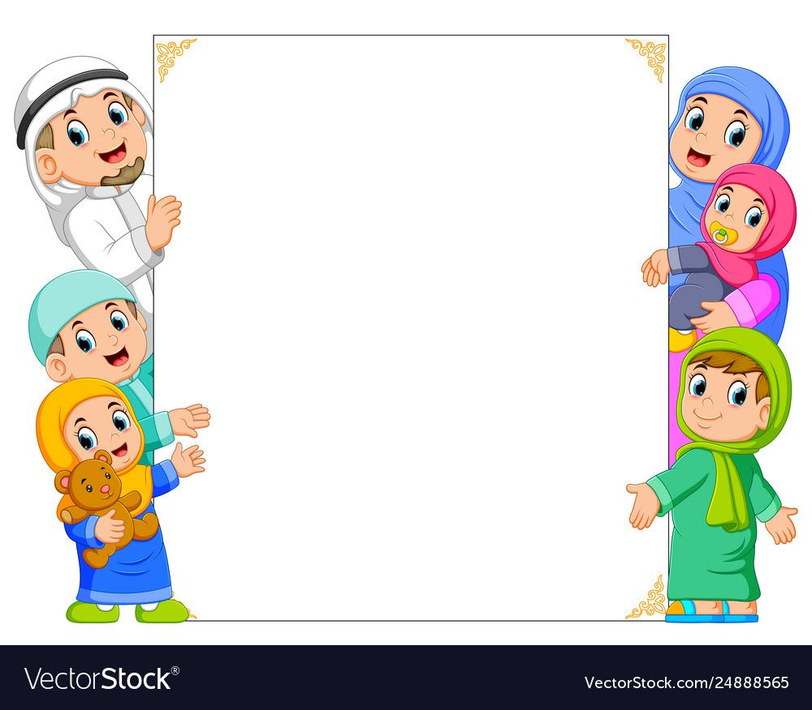

Slide 31
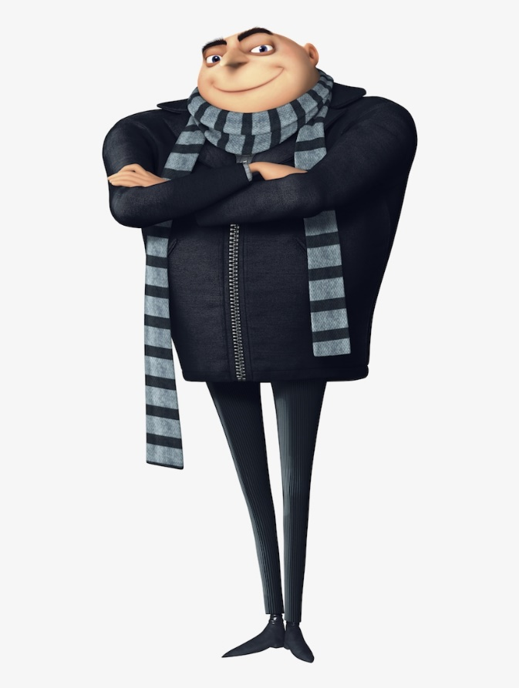
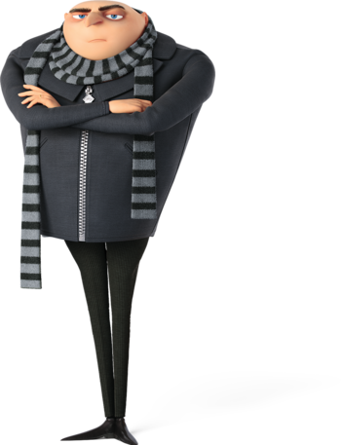
السؤال 1
الذي يظهر عكس
ما يبطن هو؟
المتكبر
راجع
اجابتك
راجع
اجابتك
المنافق
ممتاز
البخيل

Slide 32
السؤال 2
الوفاء بالوعد يكون من خلال طرفين مقترن
بشرط
اجابة صحيحة
راجع
اجابتك
راجع
اجابتك
اجابة خاطئة
ممتاز

Slide 33
السؤال 2
النفاق الأكبر هو
الكذب
راجع
اجابتك
راجع
اجابتك
النفاق الاعتقادي
ممتاز
النفاق عملي

Slide 34
كنوز من صفات النبي احرص عليها طاعة لله ورسوله وتكون مواطناً صالحاُ
رسولي قدوتي
الوفاء
الرحمة
الصدق
الامانة
الاحترام
التواضع
الصدق
العطف

Slide 35
ماذاتعلمت من درس اليوم
اكتب اجابتك على دفترالملاحظات

